Slide 1
Um framework para desenvolvimento de sistemas VGI com base no OpenStreetMap
Aluno: Carlos Henrique Tavares (DPI)
Orientador: Jugurta Lisboa-Filho (DPI)
Coorientador: Victor dos Santos Marotta (DEC)

Slide 2
Sumário
Objetivos do trabalho
Etapas de desenvolvimento
Arquitetura do sistema
Diagrama de Casos de Uso
Telas do sistema
Artigo
Cronograma

Slide 3
Objetivo do trabalho
Implementar um framework open source para o desenvolvimento de Sistemas de Informação Geográfica Voluntária que consiga dimensionar e exportar os dados colaborados.

Slide 4
Etapas de desenvolvimento
Utilização da biblioteca Leaflet para compor o mapa principal
Associar a colaboração a um dos tipos de dados vetoriais existentes – ponto, linha ou polígono (dimensionamento do fato observado)
Exportação dos dados no formato geojson e csv, permitindo assim a leitura deles por qualquer sistema GIS (Sistema de Informação Geográfica)

Slide 5

Etapas de desenvolvimento
Utilização da biblioteca Leaflet para compor o mapa principal
Associar a colaboração a um dos tipos de dados vetoriais existentes – ponto, linha ou polígono (dimensionamento do fato observado)
Exportação dos dados no formato geojson e csv, permitindo assim a leitura deles por qualquer sistema GIS (Sistema de Informação Geográfica)

Slide 6
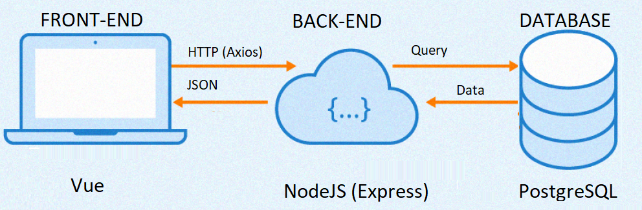
Arquitetura Geral
Figura 1: Arquitetura da aplicação

Slide 7
Diagrama de Casos de Uso

Slide 8
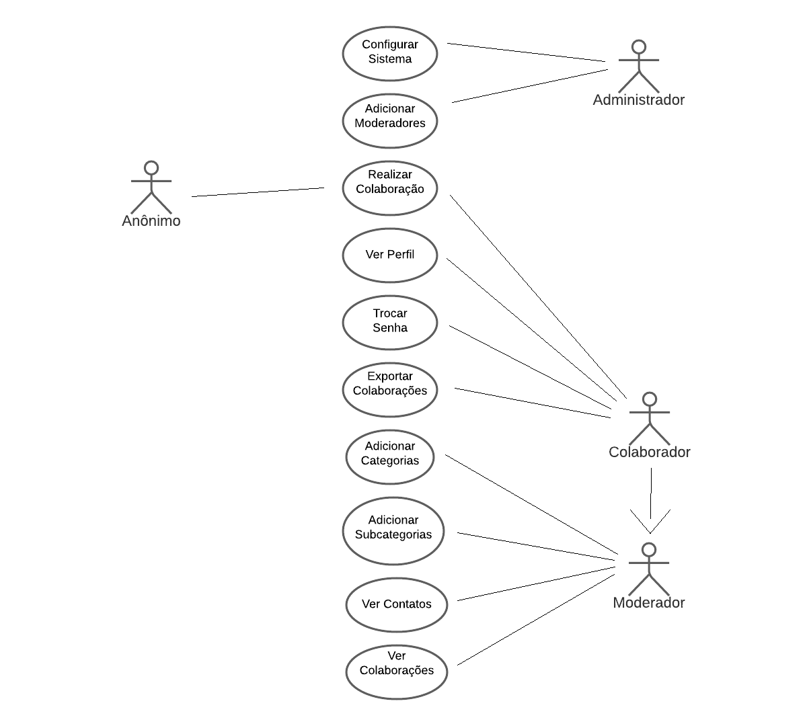
Figura 2: Diagrama de Casos de Uso

Slide 9
Telas do Sistema

Slide 10
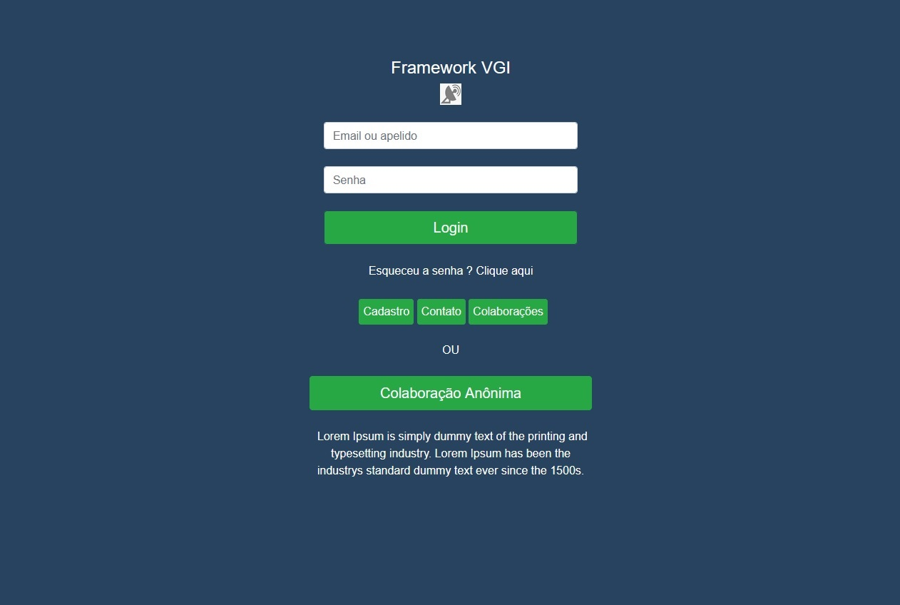
Figura 3: Tela inicial do sistema

Slide 11

Figura 4: Interface do usuário Administrador

Slide 12

Figura 5: Interface do usuário Moderador

Slide 13

Figura 6: Interface do usuário Colaborador

Slide 14

Figura 6: Interface do usuário Anônimo

Slide 15
Artigo
Introdução
Desenvolvimento
Resultados
Conclusões e Trabalhos Futuros
Caso de uso
Referências

Slide 16
Cronograma
Atividade | Fevereiro | Março | Abril | Maio
Implementação | X | X | X
Revisão de literatura | X
Artigo | X | X | X | X
Documentação (Github) | X | X | X | X

Slide 17
Dúvidas ou sugestões ?
https://github.com/TavaresCarlos/TCC
(carlos.h.tavares@ufv.br)

